Slide 1
Industrial Psychology
Presented By
Faramarz Gharagozlou Occupational hygienist

Slide 2
مقدمه:
روانشناسی علمی است که در بین علوم دیگر جایگاه خاصی دارد؛ بویژه برای آن دسته از طبقات اجتماعی که با تعلیم وتربیت جسم و روح و روان آدمی سرو کار پیوسته و مستقیم دارند، اهمیت این علم نمایان تر و محسوس تر است.
همه افراد بشری و اقشار اجتماعی، هر یک به نوعی و به نسبتی به آن محتاج هستند و هرچه میزان اطلاع و آگاهی هر یک از انسان ها از هر قشر اجتماعی، به این علم بیشتر و وسیعتر باشد، به همان نسبت حاصل کار نیز مفیدتر و عمیق تر خواهد بود.
تاکنون بیش از 40 رشته متنوع و تخصصی از روانشناسی شناخته شده که هریک به سال ها تحصیل و مطالعه و پژوهش نیاز دارد.

Slide 3
ضرورت مطالعه تاریخچه هر علم:
هدف از مطالعه تاریخ هر علم را می توان چنین خلاصه کرد:
پی بردن به چگونگی پیدایش و استقلال آن از سایر دانش های بشری؛
پی بردن به چگونگی ارتباط آن علم با علوم دیگر؛
شناخت عواملی که در پیدایش آن علم مؤثر بوده اند؛
آشناشدن با سیر تکاملی آن علم؛
شناخت اثرهای آن علم در زندگی انسان.

Slide 4
چه نوع شناختی را علم می نامند؟
آنچه روانشناسی جدید را از قدیم متمایز می سازد، علمی بودن آن است.
در تعریف علم می توان گفت که:« علم عبارت است از شناختی منظم که با روش های خاصی به دست می آید و قوانین یا روابط پایدار میان پدیده ها را بیان می کند.»
از این تعریف در می یابیم که شناخت انسان در صورتی علم نامیده می شود که دارای نظم بوده، با روشی معین که روش علمی خوانده می شود و عبارت از مشاهده و تجربه است، به دست می آید و قوانین و روابط پایدار را که میان پدیده های مختلف موجود است، بیان نماید.
علم روانشناسی نیز مانند علوم فیزیک و شیمی در تحقیقات خود روش علمی را به کار می برد و به بررسی قوانین موجود در فعالیت های گوناگون انسان می پردازد.

Slide 5
تاریخچه روانشناسی
از دوران اساطیر و افسانه سازی
قرن ششم پیش از میلاد (ظهور فیلسوفان یونان- عصر تفکر فلسفی و منطقی)؛
شروع اوهام و خرافات
افلاطون (Plato): روح را جوهری مستقل وجدا از جسم می دانست که قبل از آن وجود داشته و پس از انهدام جسم نیز هستی خود را حفظ خواهد کرد.
ارسطو (Aristotle ) شاگرد افلاطون، بین کار بدن و خواص ناشی از روح رابطه ای یافت گفت برای شناخت روح باید بدن و چگونگی کار آن را شناخت.چشم موجودی جاندار و دیدن روح آن است.
200 سال بعد جالینوس (Galien) و بقراط(Hippocrates) رابطه بین بیماری جسمی و روحی را کشف کردند.
1700 سال بعد ( دوران قرون وسطی) دکارت(Descartes): روح چیزی نیست که بر بدن اضافه شده باشد، بلکه فعالیت خود بدن است.
تا قرن نوزدهم میلادی موضوع روانشناسی، مطالعه در باره ماهیت روح و چگونگی تأثیر آن بر بدن بود.
در اواخر قرن نوزدهم(1879) اولین آزمایشگاه روانشناسی در شهر لیپزیک(Leipzig) به وسیله ویلهلم وونت(Wilhelm Wundt) تأسیس شد. روانشناسی در باره اینکه خود روح، که روح چیست و از کجا آمده و به کجا می رود، کاری ندارد، بلکه روانشناسی در باره فعالیت های روانی معین رفتار آدمی بحث و تحقیق می نماید.

Slide 6
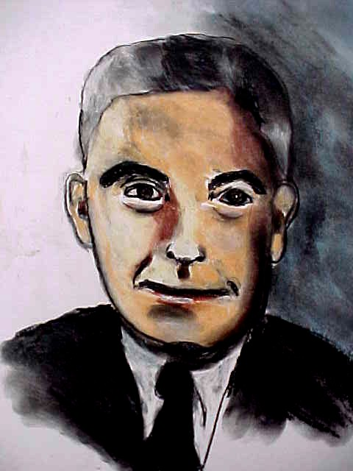
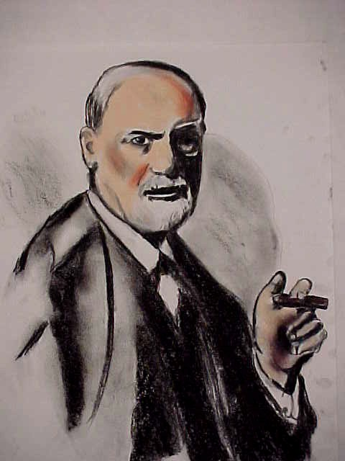
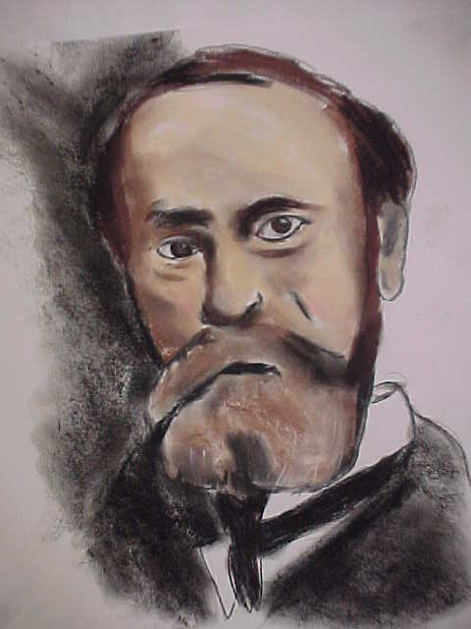
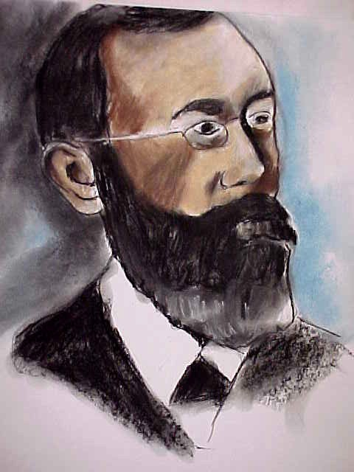
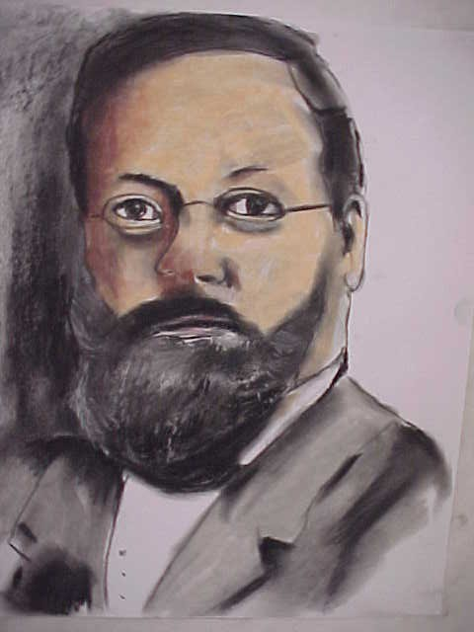
Early Researchers
Notes:
As mentioned earlier, the founding of psychology as a science is often credited to the German scientist Wilhelm Wundt (pictured in painting at the bottom left of this slide). Other early psychological research pioneers included Edward Titchener (bottom right), G. Stanley Hall, John Watson (top left), Sigmund Freud (top middle), and William James (top right).

Slide 7
Wilhelm Wundt (1832–1920)
He used introspection as a research technique
Wundt’s lab
Notes:
Bullet # 1 Wilhelm Wundt was interested in studying people’s “mental experiences.” He used a method known as “introspection,” which had subjects engage in careful self-examination and then describe their conscious experiences such as thinking, feeling, and perceiving.
Bullet # 2 Wundt wanted to develop a model of conscious experience by breaking it down into individual components or parts like sensations, feelings, and perceptions. He set up experiments in his lab to try to determine how these separate elements could be evoked by stimuli like sounds, lights, and colors. For example, he would have subjects listen to a metronome running at different speeds and then report their reactions. A rapid beat might be perceived as some type of excitement, while a slower beat might be described as more relaxing.

Slide 8
Edward Titchener (1867–1927)
Structuralism (an early school of psychology)
The mind is structured by breaking down mental experiences into their components
G. Stanley Hall, American Psychological Association
Notes:
Bullets # 1–2 Edward Titchener was an Englishman who became a disciple of Wundt’s. He built on Wundt’s ideas to create an early school of thought in psychology called “structuralism,” which attempted to break down mental experiences into their constituent parts.
Bullet # 3 In 1892, G. Stanley Hall (1844–1924) became the first American to work in Wundt’s lab. Hall later founded the American Psychological Association, which today it is the largest organization of psychologists. Hall would later make great contributions in child psychology and developmental psychology.

Slide 9
William James and Functionalism
The school of psychology that focuses on the adaptive functions of behavior
The study of why we do what we do
The influence of Darwin
Notes:
Bullet # 1 William James (1842–1910) had been trained as a physician, but he also made valuable contributions to psychology. He employed Wundt’s “introspection” but shifted the focus. Unlike Wundt and Titchener, he did not believe that conscious experience could be divided into specific elements. Instead, he theorized that mental experience could be understood based on what he called “functions.” He focused on how the demands of a person’s environment shape their behavior.
Bullet # 2 Functionalism attempts to understand why we do what we do. James believed that we develop habits that enable us to perform more effectively.
Bullet # 3 James had been influenced by the work of Charles Darwin, especially his theory of natural selection. In natural selection, the members of a species that are best adapted to an environment are the ones that survive and pass these adaptive traits on to their offspring. James investigated how adaptivity applied to human behavior; he was also interested in what he called the “stream of consciousness.”

Slide 10
John Watson
Behaviorism—the study of overt behavior
He rejected introspection
Psychology should become a science of behavior
Environment molds the behavior of us all
Notes:
Bullet # 1 In the early 1900s, John Watson (1878–1958) developed the theory of behaviorism. He believed that psychology should only study overt behavior that observers could measure and record. Watson did not believe that you could scientifically observe another person’s “mental processes.”
Bullet # 2 Watson rejected Wundt’s “introspection”; he felt that the technique had no place in scientific research.
Bullet # 3 Watson felt that in order for psychology to be truly scientific, it had to break away from concepts like the mind, consciousness, feeling, and thinking, focusing solely on behavior instead.
Bullet # 4 Watson was a firm believer in the power of a person’s environment. He believed by controlling a healthy child’s environment, it was possible to influence that child to develop in a number of different directions.

Slide 11
B.F. Skinner (1904-1990)
Behaviorism gets a boost from Skinner
Behavior is shaped by rewards and punishment
Notes:
Bullet # 1 B.F. Skinner, a Harvard psychologist, built and expanded upon Watson’s ideas on behaviorism.
Bullet # 2 Skinner studied how behavior can be shaped by rewards and punishments. In one famous experiment, he trained rats to learn to press a bar or lever that would then reward them by making food fall into a cup.

Slide 12
Gestalt Psychology
Max Wertheimer
Gestalt studies the ways in which the brain organizes and structures our perceptions
The whole is greater than the sum of its parts
Notes:
Bullet # 1 About the same time Watson’s popularity was growing in the U.S., a young German psychologist named Max Wertheimer (1890–1943) developed what became known as Gestalt Psychology.
Bullet # 2 Gestalt is a German word that means “unitary form” or pattern. Gestalt psychologists believe that the brain organizes the world for us so that we perceive “unified,” organized wholes, not just individual bits and pieces of sensory experience assembled together.
Bullet # 3 A core belief of Gestalt psychologists is that the whole is greater than the sum of its parts. Your senses pick up bits and pieces of information, which the brain then pieces together into organized patterns. For example, when you look at the image in this slide, you don’t see just random series of dots, but an arrow.

Slide 13
Sigmund Freud
The unconscious mind
We do and say things without understanding our motives
Notes:
Bullet # 1 In addition to being a brilliant theorist, Sigmund Freud (1856–1939) was also an accomplished researcher. His main research contributions came in his studies of the mind, especially the unconscious mind which he felt acted as a repository for repressed aggressive and sexual feelings.
Bullet # 2 Freud believed that the unconscious mind affects much of our behavior, and that we often do or say things without truly understanding why. His research into the human mind created a new perspective for psychological research which became known as psychoanalysis.

Slide 14
تعریف روانشناسی:
کلمه روانشناسی(Psychology) مرکب از دو کلمه « روان»(Psyche)، و « شناسی»(Logos) به معنای شناختن روح و یا نفس است، بدین جهت آن را علم « روح» یا علم «نفس» نیز نامیده اند.
علم مطالعه حیات عقلی
علم مطالعه نفسانیات و پیداکردن قوانین آن ها
علم مطالعه رفتار، منظور از رفتار کلیه فعالیت ها و عکس العمل های فرد است در برابر محرک هایی که در محیط ظاهر می شود.
مطالعه علمی رفتار موجود زنده در تأثیر متقابل او با محیط.
مطالعه و بررسی علمی رفتار انسان در روابط انسانی است. هر گاه در این بررسی به رفتار انسان از تمام جنبه ها توجه داشته باشیم، مطالعه ما از نوع روانشناسی عمومی خواهد بود.

Slide 15
تقسیم بندی رفتار انسان:
رفتار فیزیولوژیک: مانند اعمال و حرکاتی که انسان و اعضای بدن انجام می دهند.
رفتار بیولوژیک: مانند رفتاری که اختصاص به جنبه های طبیعی دارد و اراده در آن دخالتی ندارد، مثل عمل زایمان.
رفتار سایکولوژیک: یا رفتار روانی و ذهنی.

Slide 16
موضوع روانشناسی:
کلیه فعالیت هایی است که برای سازگاری با محیط از انسان سر می زند.

Slide 17
هدف روانشناسی:
شناختن رفتارهای آدمی به منظور راهنمایی آن ها.

Slide 18
برخی شعب روانشناسی:
روانشناسی از لحاظ اینکه کدامیک از جنبه های رفتار انسان را مطالعه می کند( زمان نوزادی، دوران کودکی، نوجوانی، جوانی و...) رشته های خاصی دارد. برخی از آن ها عبارتند از:
روانشناسی رشد(Development Psychology): مطالعه چگونگی رشد و نمو رفتار انسان از دوران پیش از تولد تا پایان بلوغ.
روانشناسی کودک(Child Psychology): رفتار فرد را از مرحله جنینی تا دوره بلوغ مورد تحقیق قرارمی رهد.
روانشناسی نوجوانی(Adolescent Psychology): رفتار فرد را در سال های بلوغ(20-12 سالگی) مطالعه می کند.
روانشناسی یادگیری(Learning Psychology): روش ها و اصول و قوانین یادگیری و چگونگی استفاده از مسائل روانشناسی را در امر آموزش و پرورش بحث می کند.
روانشناسی اجتماعی(Social Psychology): که به بررسی رفتار اجتماعی افراد در اوضاع و احوال گروهی و نیز تأثیر و تأثر فرد و جامعه در روی یکدیگر می پردازد.

Slide 19
برخی شعب روانشناسی:
روانشناسی تجربی(Experimental Psychology): که رفتار موجود زنده را با روش های آزمایشی و تجربی بررسی می کند و غالباً در تحقیقات خود وسایل و ابزارهای خاص آزمایشگاهی به کار می برد.
روانشناسی حیوانی(Animal Psychology):که در آن طبیعت و عکس العمل های حیوان و نیز رشد دستگاه عصبی و حواس آن مورد مطالعه قرار می گیرد.
روانشناسی افراد غیرعادی(Abnormal Psychology)؛
روانشناسی مرضی(Psychopathology)؛
روانشناسی صنعتی(Industrial Psychology)؛
روانشناسی فردی(Individual Psychology)؛
روانشناسی جنایی(Criminal Psychology)؛
روانشناسی قضایی(Juridical Psychology)؛
روانشناسی کودکان استثنایی(Exceptional Children Psychology)؛
روانشناسی علمی(Scientific Psychology).

Slide 20
مصارف یا کاربردهای روانشناسی صنعتی:
مطالعه رفتار کارگران در جهت ایجاد آرامش خاطربرای آنان؛
بهبود روابط کارگران و کارفرمایان؛
شناخت روحیه و طرز فکر افراد؛
شناخت عادات و شخصیت کارگران؛
شناخت علل تغییر رفتار کارگران؛
جلب رضایت حرفه ای کارگران؛
بررسی و مطالعه مشکلات کارگران تازه استخدام شده؛
بررسی مشکلات افراد و تجزیه و تحلیل رفتار آن ها؛
تعمیم امر آموزش و بالابردن سطح مهارت و کارایی کارگران؛
تعویض افکار و عقاید کهنه و پوسیده مدیران و صاحبان صنایع و تطبیق آن ها با تحولات علمی و صنعتی روز؛

Slide 21
مصارف یا کاربردهای روانشناسی صنعتی (ادامه)
همکاری با مهندسان در طرح ریزی ساختمان ها و ماشین آلات جهت کاهش اشتباهات؛
انتخاب سهل ترین و کوتاه ترین راه برای رسیدن به هدف؛
نظارت کامل بر رفتار و اعمال مدیران و ارائه راهنمایی جهت بهبود روابط کارگر و کارفرما؛
مطالعه کارگران از لحاظ جسمی، عقلی، اجتماعی و عاطفی و بررسی عوامل مؤثر بر رضایت حرفه ای آن ها؛
انتخاب فرد مناسب و شایسته برای کار مورد نظر؛
فعالیت در بخش بازاریابی و فروش کارخانجات با ارائه آگهی و تبلیغ مناسب محصول جهت جلب مردم به سوی محصول کارخانه؛
هماهنگ کردن انسان با ماشین؛
تشخیص ناراحتی ها و آشفتگی های افراد؛
آگاه ساختن مدیران نسبت به مشکلات کارگران و علل غیبت ها، بدی محیط کار، وجود همکاران ناسازگار و ...
کاربرد آزمون های روانی بویژه در هنگام استخدام افراد نظیر آزمون های هوش، دقت، سرعت، پیشرفت و....

Slide 22
مصارف یا کاربردهای روانشناسی صنعتی (ادامه)
درک افراد و میزان کارآمدی آنان ( آن کس که در زمان معین و محدودی کار بیشتر و با کیفیت بهتری انجام دهد، کارآمدتر است.) کارآمدی شخص به عوامل بسیاری بستگی دارد که مهم ترین آن ها عبارتند از:
1- وجود استعداد برای کار بخصوص؛
2- خصوصیات ماشین یا وسایلی که کارگر با آن کار می کند؛
3- داشتن تجربه و آموزش کافی در زمینه کاری که کارگر انجام می دهد.
ایجاد شرایط مناسب کار و درک انگیزه ها از طریق: الف- مطالعه شرایط محیطی؛ ب- واکنش های احتمالی کارگر؛ و ج- شرایط انگیزش.

Slide 23
روانشناسی چیست؟
برای داشتن تعریف واضح دو دیدگاه مهم است:
1- دیدگاه روانکاوی از سوی فروید، یونگ و ...
2- دیدگاه رفتارگرایی از کارهای واتسون، پاولوف، اسکینر و ...

Slide 24
تضاد بین این دو گروه به خاطر سه چیزاست:
1- روش های مطالعه افراد؛
2- موضوع مورد مطالعه روانشناسی؛
3- نظریه هایی که موقعیت روانشناسی را به عنوان یک علم بیان می کند.

Slide 25
1- روش های مطالعه افراد:
روانکاوان از روش هایی استفاده می کنند که فرد یا بیمار را وادار به حرف زدن در باره تخیلات، افکار و احساساتش بکند.
اما رفتارگرایان از روش های تجربی تحت شرایط کنترل شده استفاده می کنند تا مشخص کنند چه نوع متغیرهای خاصی در روی رفتار مشاهده شده تأثیر می گذارد.

Slide 26
2- موضوع مورد مطالعه رواشناسی:
موضوع مورد مطالعه خود از روش مطالعه نتیجه می شود؛ بنابراین موضوع مورد مطالعه نیز تغییر می کند.
روانکاوان مدعی هستند که در باره دینامیک مغز صحبت می کنند که شامل احساس و تفکرات از هر نوع می باشد.
در حالی که رفتارگرایان می گویند که مطالعه تجربیات به طور غیرعلمی درست نیست، بلکه رفتارقابل مشاهده و عینی برای مطالعات علمی مناسب است.

Slide 27
3- موقعیت روانشناسی:
اما روانکاوان می گویند مطالعه رفتار به تنهایی نمی تواند درک روشنی از انسان به ما بدهد و نباید از کنش های مغزی و احساسات غافل بود.
رفتارگرایان معتقدند که روانشناسان باید سعی نمایند تا نظریه هایی بر مبنای تجربیات قابل مشاهده و تکرارپذیر به دست آورند.

Slide 28
روانشناسی صنعتی
بررسی رفتار انسان در محدوده تولید، توزیع، مصرف و تعاون تمدن ما(مک کورمیک و تیفن)
کار یا رفتار کاری Work behavior موضوع اصلی روانشناسی صنعتی می باشد.
کار ممکن است روانی یا فیزیکی باشد که اغلب فعالیت ها هم فیزیکی و هم روانی می باشند.

Slide 29
ادراک کار
یعنی استفاده از فرایندهای روانی و فیزیولوژیکی فردی در رسیدن به اهدافی.
مهم ترین جنبه کار این است که انسان چگونه کار و شرایط آن را درک می کند. بر طبق فعالیت های روانی ادراک، به هر ادراکی یک معنا متصل است که بر طبق آن معنا احساس می شود و همه فعالیت ها و رفتارها نشأت گرفته از محیط ادراکی ماست؛
بنابراین کار از نظر افراد مختلف دارای معانی بسیار است.

Slide 30
تعریف کار
Boehrs کار را در به کار بردن قدرت جسمانی و روانی برای ارضای نیازهای مادی و معنوی می داند.

Slide 31
خصوصیات کار
1- بر تحرک انسان تأکید دارد؛ بسیاری از رفتارها را می توان یک نوع کار رفتاری دانست، به شرطی که الف) اگر هدفی مورد نظر باشد؛ ب) اگر وظیفه ای محول شده باشد و ج) اگر کار وسیله ای برای ارضای نیازها باشد.
2- کار رفتار با هدفی است.
3- فعالیت انسان به وسیله وظایفی مشخص می شود و به کمک سیستم هنجارهای اجتماعی ارزیابی می گردد.
4- Wagner می گوید نتیجه کار را باید با مقدار بازده های مادی یا غیرمادی، که دارای نوع و کیفیت بخصوصی است، ارزشیابی کرد.

Slide 32
تعریف خوب دیگری از کار
کار فعالیتی است برای ارضای نیازهای انسان که به صورت وظیفه ای به شخص محول می شود و او با استفاده از توانایی های جسمانی و روانی خود نتیجه ای مادی یا غیرمادی تولید می کند که به وسیله معیارهای اجتماعی ارزیابی می گردد.

Slide 33
تغییر و دگرگونی مفاهیم «انسان»در کار
طرز فکر نسبت به کار:
- طبق نظر Tilger یونانی ها کار را یک نفرین می دانستند(رومی ها و هیبروها هم همین عقیده را داشتند)
- مسیحیان اولیه پیرو سنت های یهودی: معتقد بودند که کار تنبیهی برای گناهان اولیه انسان است. همچنین کار به عنوان یک امر مهم از نظر سلامت جسمانی و روانی تلقی می گردید.
- افراد برجسته در مسیحیت: هرکس توانایی کارکردن دارد باید کارکند و کار نه تنها اساس کلی اجتماع است، بلکه بهترین راه خدمت کردن به خداست.( بعضی به کار سخت و عدم لذت عقیده داشتند).
- کارل مارکس و ویلیام موریس: ارزش فطری کار را از بین بردند و افراد کارگر را قسمتی غیرفعال از ماشین درنظرگرفتند.

Slide 34
فردریک تیلور
از آنجا که روش هایی را برای تولید بیشتر و بهتر ارائه داده بود و سایر مسائل به طور کلی مورد بی توجهی قرارگرفته بود، شاید این عقیده را تقویت کرده است که کار غیرانسانی شده است.
به نظر تیلور ارزش یک فرد کارگر در رابطه خیلی نزدیک با موفقیت شرکتی است که او در آن کار می کند.
هدف اصلی تیلور این بود که اصول مدیریت قدیمی را پایان دهد و به صورت مدیریتی که کاملاً اساس علمی دارد، در آورد.
تیلوریسم معتقد بود که کارگران بایستی به عنوان واحدهای منفرد و جداگانه مطالعه شوند و دلیل این امر را این می دانست که عوامل اصلی که روی کارایی کارگران اثر می گذارد، خستگی، شرایط نامساعد محیطی یا روش های نادرست انجام کار است که بایستی از طریق روش های زمان سنجی و انگیزشی بهبود حاصل نماید.
این دیدگاه تأثیرات مهم محیط اجتماعی را در رفتار کاری مورد غفلت قرار داده است.

Slide 35
مکتب روابط انسانی
براساس نتایج و تحقیقات در شرکت هاثورن، مکتب روابط انسانی توسط مایو و دیگران پایه گذاری شد.
ایشان مسائلی از قبیل:
- نقش عوامل اجتماعی در موقعیت کاری
- اثر سازمان های غیررسمی
- گروه های کار و الگوهای مشاغل اجتماعی
- عملکرد و رضایت شغلی
را مورد تأکید قراردادند.

Slide 36
انسان جدید صنعتی
در تحقیقات هاثورن انسان جدید صنعتی مشخص نشد و آن انسانی است که به دنبال رضایت از طریق عضویت در گروه ثابت و مزایای اجتماعی حاصل از آن می رود.
از نظرگاه تئوریسین های بعدی که انسان اجتماعی را توسط مکتب روابط انسانی پذیرفته بودند، بیش از اندازه بر اهمیت « تعلق به گروه» تأکید می کردند و سایر احتیاجات انسان را که به همان اندازه مهم و تعیین کننده رفتار کاری است، مورد غفلت قرار دادند.

Slide 37
آخرین مفهوم انسان صنعتی
انسانی است که خود را با محیط واقعی وفق می دهد و به عنوان انسان واقعیت گرا (Self-actualizing man ) معروف است.
این مفهوم ناشی از نظرگاه مربوط به انگیزه است که توسط مازلو (Maslow ) نامگذاری شده است.

Slide 38
نظریه مازلو
مازلو طبقه بندی منظمی از اهداف و نیازهای انسانی عرضه کرد که از آن طریق رفتار انسان هدایت می شود.
این سلسله مراتب نیازها عبارتنداز:
- نیازهای فیزیولوژیکی، نیازهای اجتماعی، نیازهای ایمنی،
نیاز به موفقیت خود و نیاز به تکامل خود.
نظریه مازلو بر رفتار انسان تأکید می کند که تحت تأثیر عوامل متعددی است.
اما مردم اغلب به کاری می پردازند که سبب تحصیل مزایا و یا ارضای خود اوست. کار برای بعضی افراد لااقل ممکن است شامل چنان فعالیت هایی باشد.
گرچه نظریه مازلو مؤثربوده است، اما تحقیقات زیادی را ناشی نشده است.

Slide 39
نظریه هرزبرگ
نظریه دوعاملی رفتار کاری است و مبنی بر ملاحظاتی است که کارکنان در موقعیت های کاری مختلف عوامل رضایت و عدم رضایت خود را بیان می کنند.
رضایت به نظرمی رسد که با عواملی چون مسئولیت، پیشرفت، شناخت و ذات کار ارتباط داشته باشد که در نظریه هرزبرگ به نام عوامل انگیزشی نام برده شده است.
عدم رضایت از سوی دیگر به نظر می رسد که به عواملی مانند حقوق، شرایط کار و نوع سرپرستی مربوط باشد. این ها عوامل بهداشت روانی نامیده شده است.

Slide 40
نظریه هرزبرگ
هرزبرگ بیان می کند که تغییرعوامل بهداشت روانی مثل بهترشدن شرایط کار رضایت از کار را زیاد نمی کند، ولی فقط از عدم رضایت جلوگیری می کند.
زیادشدن رضایت و عملکرد با تغییر در عوامل انگیزشی صورت می گیرد که کمک به پرشدن شناخت واقعیت خود می شود.
تصور از انسان صنعتی به عنوان انسان واقعیت گرا اهمیت فوق العاده ای داشته است که این اهمیت به مشخصات انگیزه ای درون کار مرتبط است. در این خصوص استدلال شده است که ماهیت تکراری و یکنواخت برخی کارها عامل شماری از مسائل صنعتی مزمنی است که موجب حداقل رضایت کاری، غیبت از کار، خرابکاری و سایر موارد مشابه می شود.

Slide 41
موضوع علم روانشناسی
سه چیز است:
چه رفتاری از فرد سرمی زند؟
چرا این رفتار از فرد سرمی زند؟
چگونه این رفتار از فرد سرمی زند؟

Slide 42
رشته های روانشناسی مربوط به جنبه یا جنبه هایی از کار
مشاوره حرفه ای، روانشناسی کارکنان، روانشناسی مدیریت، روانشناسی سازمانی، روانشناسی مهندسی، روانشناسی صنعتی، روانشناسی محیطی و روانشناسی مصرف کننده.
این ها همه گرایش هایی از رشته اصلی و مادر روانشناسی کار و حرفه می باشد که در آن با مواردی از قبیل
انتخاب شغل،
گزینش و استخدام،
توسعه سازمانی،
مدیریت منابع انسانی،
مساعدسازی محیط، صنعت و تولید
درگیر خواهیم بود.

Slide 43
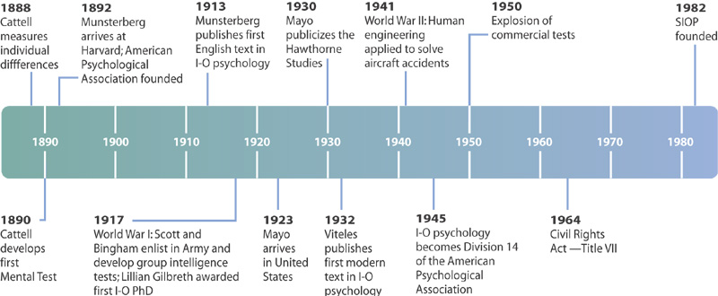
Important Dates in the Evolution of I-O Psychology
Copyright © The McGraw-Hill Companies, Inc.

Slide 44
پیدایش و توسعه روانشناسی کار
1- ظهور این رشته به طور علمی از آغاز قرن بیستم بوده است.
2- پایه گذاران روانشناسی صنعتی دو روانشناس به نام های والتر دیل اسکات(Walter Dill Scott) آمریکایی و هوگومونستربرگ(Hugo Munsterberg) آلمانی بودند. فعایت های اسکات با نوشتن مقالاتی در باره اثر روانشناسی در تبلیغات و اهمیت روش های روانشناختی در حل مشکلات بازرگانی آغاز شد. مهمترین مطالعات پژوهشی مونستربرگ آزمونی بود که جهت انتخاب رانندگان شرکت اتوبوسرانی تهیه کرد.

Slide 45
پیدایش و توسعه روانشناسی کار
3- در جنگ جهانی اول، کاربرد روانشناسی در شیوه های گزینش افسران آمریکایی و تشخیص افراد مناسب برای مشاغل پیچیده و مهم( آزمون های آلفا و بتا به ترتیب در خصوص توانایی روانی افراد باسواد و بی سواد) پیروزی بزرگی نصیب روانشناسی صنعتی نمود و موجب شد بعدها از نظرات روانشناسان در تهیه آزمون ها و مقیاس ها برای انتخاب داوطلبان استفاده شد.
4- پس از آن در دهه سوم قرن بیستم، آزمایش هایی که به مطالعات هاثورن(Hawthorne ) شهرت یافتند، در کارخانه هاثورن متعلق به یک شرکت الکتریکی غربی در شیکاگو انجام گرفت که در آن ها تأثیر برخی از عوامل فیزیکی را از قبیل نور و روشنایی و نقش استراحت های کوتاه مدت و سایر شرایط کاری را در فعالیت و عملکرد کارگران بررسی نمودند.

Slide 46
پیدایش و توسعه روانشناسی کار
5- بحران اقتصادی در سال های1930 در آمریکا منجر به ابداع آزمون های گوناگون در زمینه توانایی های افراد و تفاوت های فردی توسط روانشناسان گردید.
6- کشمکش های بین مدیران و گارگران و ظهور و توسعه اتحادیه گرایی افراطی در دهه چهارم قرن بیستم موجب جلب توجه روانشناسان به رضایت شغلی شد.
7- کورت لوین(Kurt Lewin ) روانشناس آلمانی که در جریان مهاجرت یهودیان آلمان در جنگ دوم جهانی به آمریکا آمد با ارائه راه های خاص در شناخت چگونگی انگیزش افراد، انجام آزمایش هایی در خصوص رهبری و آثار انگیزشی آن در شرایط گوناگون تأثیر مهمی بر روند رشد روانشناسی صنعتی گذاشت.

Slide 47
پیدایش و توسعه روانشناسی کار
8- پیچیده ترشدن تکنولوژی جنگی و سیستم تسلیحاتی توجه روانشناسان را به تأثیر عوامل مادی و فیزیکی محیط کار بر وظیفه شغلی فرد ضروری می نمود. در دهه 1940 و 1950 روانشناسی صنعتی اهمیت خود را نمایان ساخت و در این دوره بود که این رشته از روانشناسی نام روانشناسی صنعتی و کار(Work & Industrial Psychology ) را به خود اختصاص داد.
9- تأکید اولیه روانشناسی صنعتی و کار بر شیوه های انتخاب کارگران سازمان های تولیدی و خدماتی به ویژه ارتش بود. سپس روابط انسانی در مدیریت مطرح شد که به مطالعه در خصوص فرایند رهبری، سرپرستی، کنش های متقابل گروهی و در نهایت رضایت شغلی منجرشد.
هدف از مطالعات روانشناسی در ابتدا، صرفاً دستیابی به شیوه هایی برای افزایش بازدهی کار از لحاظ کمی و کیفی بود؛ اما امروزه محور اصلی توجهات، نظر به انسان و فلسفه کار است.
روانشناسی کار می کوشد تا ضمن اینکه فرد مناسب را برای کار معینی انتخاب کند، کار مناسب را نیز برای فرد معینی در نظر بگیرد. این نگرش منجر به پیدایش رشته جدیدی به نام ارگونومی شد که روابط متقابل ماشین و انسان را مورد مطالعه قرار می دهد تا از این رهگذر طراحی ابزار و وسایل و ماشین آلات را به گونه ای انجام دهد که کار را تا حد امکان آسان تر و راحت تر و دقیق تر نماید و آثار جانبی زیان بار آن را بر فرد به حداقل رساند.

Slide 48
موضوع، هدف و قلمرو روانشناسی کار
محور اصلی توجه این رشته علمی رفتار کار انسان است.
هرجا فعالیتی در جهت معاش از انسان سر می زند، می تواند موضوع این علم قرارگیرد. این رشته می کوشد تا دریابد و بیان کند که برای یک حرفه، چگونه فردی مناسب است. چگونه به فرد آن حرفه را بیاموزیم، از چه شیوه هایی برای انگیزش فرد در جهت بیشتر و بهترانجام دادن وظیفه شغلی (Job duty) او استفاده نماییم و محیط کار و فعالیت او چگونه باشد تا برای او لذت بخش احساس شود.
هدف روانشناسی کار این است که عوامل و شرایطی را بشناسد که در آن شرایط و تحت تأثیر آن عوامل فرد بتواند برای معاش خود و رفع نیازهای جامعه، هرکاری را بهتر و بیشتر و راحت تر انجام دهد.
قلمرو روانشناسی کار محیط کار و فعالیت انسان و بررسی رابطه بین فرد با کار و محیط کار است. پس حیطه کار روانشناسان کار مراکز کار و فعالیت های شغلی اند( مراکز صنعتی، خدماتی، تجاری و اداری به عبارت دیگر واحدهای کار).
Notes:
فع

Slide 49
پیش فرض های روانشناسی کار
1- میزان کارایی و چگونگی عملکرد شغلی فرد تابعی است از توانش های او؛ یعنی بین توانش های فرد اعم از توانش های ذهنی که زیر عنوان عمومی هوش بیان می شوند و مهارت های او که شامل توانش های مکانیکی(Mechanical ability) و روانی- حرکتی(Psychomotor ability ) می باشند از یک سو و انجام وظایف شغلی از سوی دیگر رابطه ای همسو وجود دارد.
2- بین منش و خصیصه های شخصیت و میزان سازگاری فرد با محیط کار و توانمندی او در برقرارنمودن رابطه مطلوب با سایر افرادی که در جریان کار با آنان سر و کار دارد از یک سو و موفقیت شغلی از سوی دیگر همبستگی قابل ملاحظه ای وجود دارد. برخی عوامل شخصیتی مانند ویژگی های خلقی، اجتماع آمیزی، ارتباطی و نگرشی در موفقیت شغلی مؤثرند.

Slide 50
پیش فرض های روانشناسی کار
3- صرف نظر از ثمربخشی کار، متغیرهای انگیزشی لااقل در افزایش عملکرد، نقش تعیین کننده دارند( عامل برخی از کم کاری ها، بی تحرکی و دلمردگی عدم توجه به ساز و کارهای انگیزشی است).
4- در صورت کنترل همه عوامل شمرده شده نمی توان به ثمربخشی کار مطمئن بود؛ زیرا ارگانیسم آدمی به گونه ای طراحی شده که در برابر محرک های بیرونی واکنش نشان می دهد و چنانچه این محرک ها با آن سازگار نباشد، توان عملکردی او کاهش می یابد؛ به عبارت دیگر بین ثمربخشی فعالیت او و متغیرهای فیزیکی محیط کارش( نور، صدا، حرارت، رنگ، رطوبت و....) رابطه نزدیکی وجود دارد.

Slide 51
مبانی نظری و عملی روانشناسی کار
1- افراد آدمی با هم تفاوت دارند.
2- کارها با هم تفاوت دارند.
روانشناس کار قصد دارد به هر فردی کاری را بسپارد که برای او مطلوب و لذت بخش باشد و برای هر کار، فردی را در نظر بگیرد که بخوبی از عهده آن برآید.

Slide 52
روش های مطالعه رفتار
1- روش مشاهده(Observation)؛
2- روش آزمایشی یا تجربی(Experimental)؛
3- روش بالینی(Clinical)؛
4- روش زمینه یابی(Survey Method).
ضمن پژوهش های علمی روانشناختی از فنون متنوعی که به منزله ابزار و وسایل دستیابی به داده های سودمند هستند، استفاده می شود. آزمون های روانی، مصاحبه علمی و پرسشنامه از این قبیل فنون( تکنیک ها) می باشند.

Slide 53
تفاوت های فردی(Individual differences)
انسان ها هم از نظر
جسمانی و ظاهری
و هم از نظر
ذهنی و روانی
و هم از نظر
سازگاری اجتماعی
با هم تفاوت دارند.

Slide 54
جنبه های تفاوت های فردی
به طور کلی می توان گفت که افراد آدمی از جهات زیر باهم متفاوتند:
ساختمان بدنی و اندام ها
چهره و زیبایی
قدرت عضلانی و نیروهای جسمانی
توانایی های عمومی ذهنی و استعدادهای خاص
ثبات و هیجان پذیری
عواطف و گرایش ها

Slide 55
اهداف روانشناسان در خصوص تفاوت های فردی
شناخت تفاوت های خاص میان افراد
پی بردن به علل این تفاوت ها
در صورت امکان تغییر برخی از این عوامل از لحاظ کمی و کیفی و سوق دادن آن ها به سطح بهینه

Slide 56
وجود تفاوت از نظر کار و رفتار در میان کارگران باعث تفاوت در میزان تولید می شود.

Slide 57
علل وجود این تفاوت ها
گوناگونی جنبه های شخصیت:
- ساختمان بدنی
- صورت ظاهر
- هوش
- استعداد
- منش
- علایق
- انگیزه
- چالاکی
تربیت
تحصیل
اطلاعات
صلاحیت شغلی

Slide 58
تفاوت های فردی در عملکرد شغلی
برای انجام هر کار و موفقیت در هر وظیفه شغلی به یک سری توانایی ها و ویژگی های جسمانی، ذهنی و شخصیتی خاص نیاز است.
مثلاً در برخی مشاغل توانایی های شناختی، در برخی دیگر نیروی بدنی و جنبشی و در برخی دیگر توانایی ارتباطی و مردم آمیزی و حسن رفتار با دیگران با اهمیت است.
تفاوت توانایی های افراد در انجام کارهای ساده بسیار کم و گاهی تشخیص ناپذیر است؛ در حالی که تفاوت آنان در مهارت های پیچیده و دشوار کاملاً آشکار می گردد.
برای انتخاب افراد مناسب جهت مشاغل معین، باید توانش های آنان را سنجید و برای هر شغل فردی را برگزید که از عهده آن برآید.

Slide 59
یک کار معین ممکن است توسط
فرد 1 به نحو احسن
فرد 2 به طرز مطلوب
فرد 3 بسیار بد
انجام پذیرد.

Slide 60
حرفه از نظر افراد
حرفه از نظر افراد ممکن است.... باشد.
سرچشمه رضایت خاطر کامل
یکنواخت و خسته کننده
مافوق ظرفیت

Slide 61
تفاوت های فردی چگونه پدید می آیند؟
به طور کلی دو عامل بنیادین در تفاوت های فردی دخالت دارند که عبارتنداز:
1- وراثت(Heredity )
2- محیط(Environment )

Slide 62
علت سنجش تفاوت های فردی
به منظور اطمینان و اطلاع از اینکه داوطلب شغل از هر صفت یا خصیصه های که در موفقیت شغلی او مؤثر است، تا چه اندازه برخوردار است.

Slide 63
موفقیت در امر راهنمایی
موفقیت در امر راهنمایی افراد بستگی دارد به:
1- ارجاع شغل به تناسب قابلیت آن ها
2- امکان ارایه یک آموزش مناسب حرفه ای

Slide 64
نتیجه کار بیش از حد مشکل یا آموزش نامتناسب
بی نظمی
نقصان تولید
خسارت احتمالی برای کارفرما یا ماشین

Slide 65
نتیجه کار بیش از حد ساده
کسالت
بی دقتی
خیال پروری
همه گونه نارضایتی

Slide 66
برای سازگارشدن با محیط و درنتیجه احساس رضایت کامل از کار باید فرد راهی برای صرف تمام انرژی و ارضای نیازهای اساسی و کاربرد مهارت خود پیداکند.

Slide 67
نداشتن مقدمات لازم برای یک شغل
فرد به خاطر شکست خود دایماً نگران است.

Slide 68
چنانچه کاری به جزئی از امکانات فرد نیازمند باشد
1- در شرایط مساعد:
ابرازات فرد به شکل تخیلات رؤیایی بروز می کند
یا
موجب رفتاری انتقادی بی دلیل می گردد.
2- در شرایط نامساعد:
به شکل یک حالت جدی بیماری یا اختلال ذهنی بروز می نماید.

Slide 69
عدم جذب انرژی فرد توسط کار
عموماً به عرصه دیگری منتقل می شود.
متأسفانه اکثر اوقات این انرژی اضافی در مسیری قرار می گیرد که نه به نفع کارگراست و نه به نفع کارفرما و حتی ممکن است به ضرر هر دو طرف تمام شود.

Slide 70
رابطه بین شخصیت و نتایج کار
Bills معتقداست بین هوش و دشواری کار رابطه ای وجود دارد:
باهوش ترین افراد معمولاً مشکل ترین پست ها را اشغال می کنند.
بنابرهمین دلیل باید کارگران در پست هایی متناسب با استعدادشان گمارده شوند.

Slide 71
Thank You

